Slide 1



x

Slide 2
8. 파이썬과 함께 쓰기

Slide 3
파이썬과 함께 쓰기

Slide 4
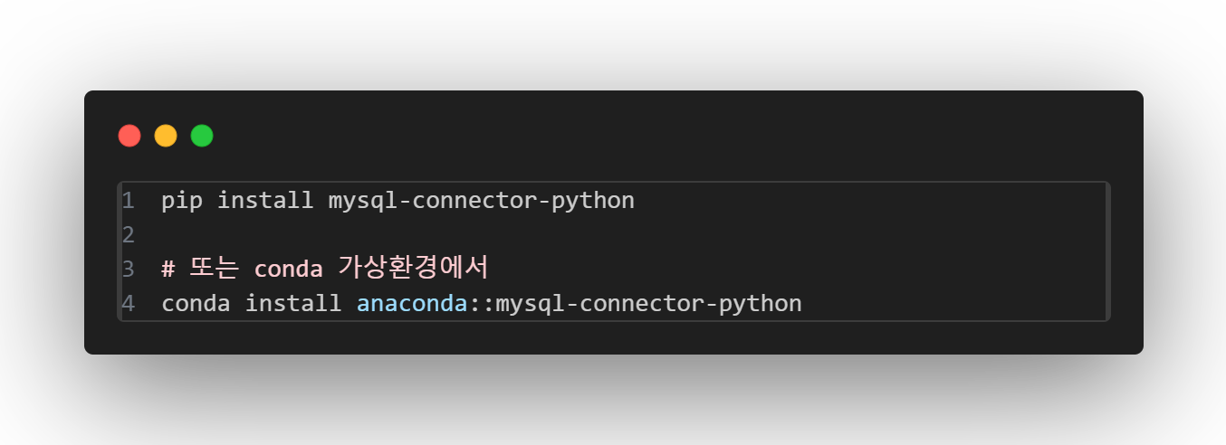
패키지 설치(mysql-connector)
Notes:
설치 전 파이썬 버전 확인!
3.9 이상 되도록 (3.8 지원 종료)

Slide 5
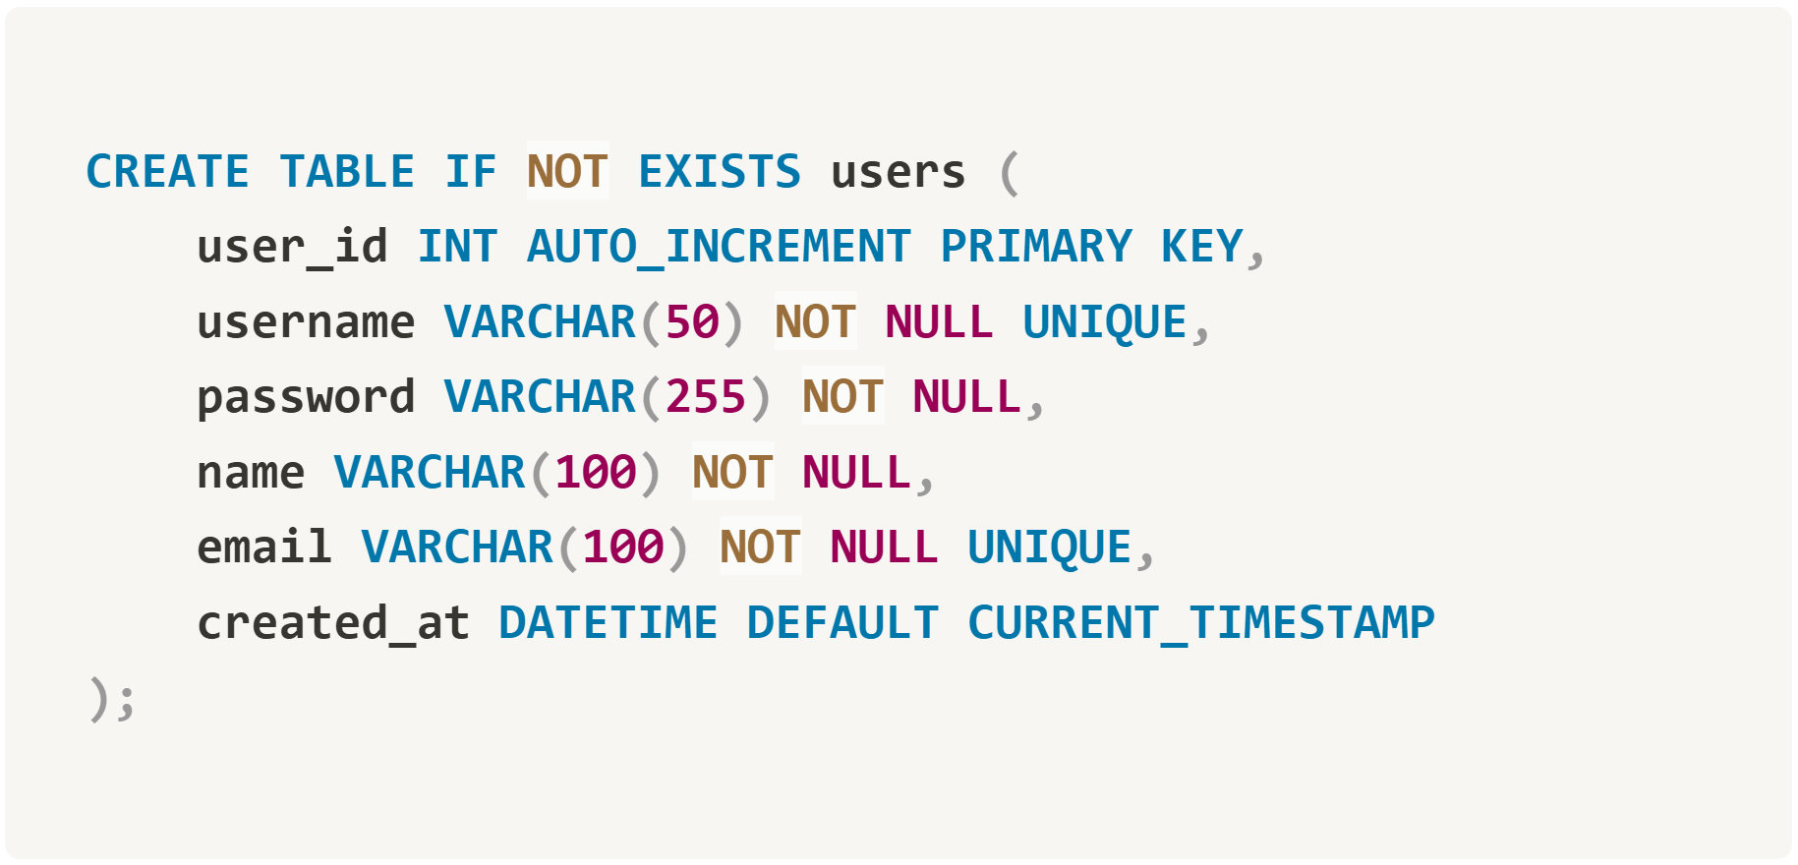
CRUD 테스트 테이블 만들기
Notes:
08_python.sql

Slide 6
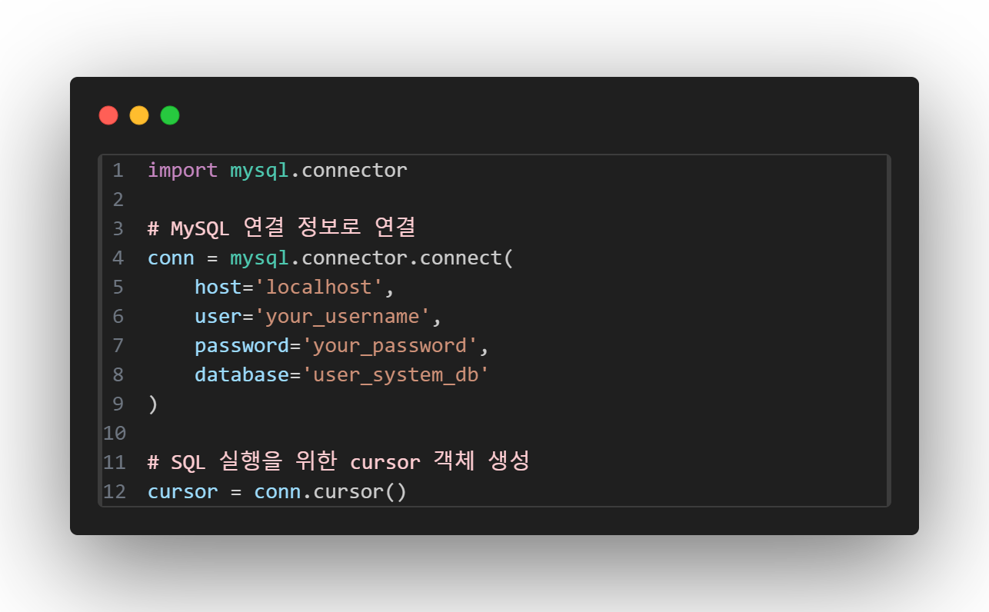
DB와 연결하기(1)
← 라이브러리 불러오기
← DB와 연결
✔️ cursor : DB 서버와 Python 프로그램 사이에서 SQL 문을 실행하고, 그 결과를 가져오는 역할을 하는 중간 관리자
Notes:
08_python_db.py
User 생성 먼저 하기

Slide 7
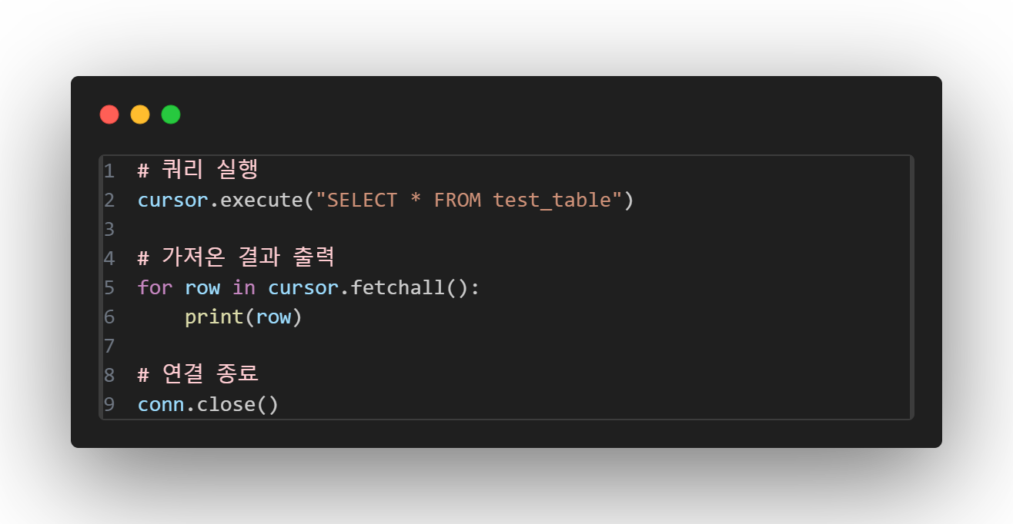
DB와 연결하기(2)
✅ 결과 출력
✔️ fetchone() : 결과에서 1개 행만 반환
✔️ fetchall() : 결과 전체를 리스트로 반환

Slide 8
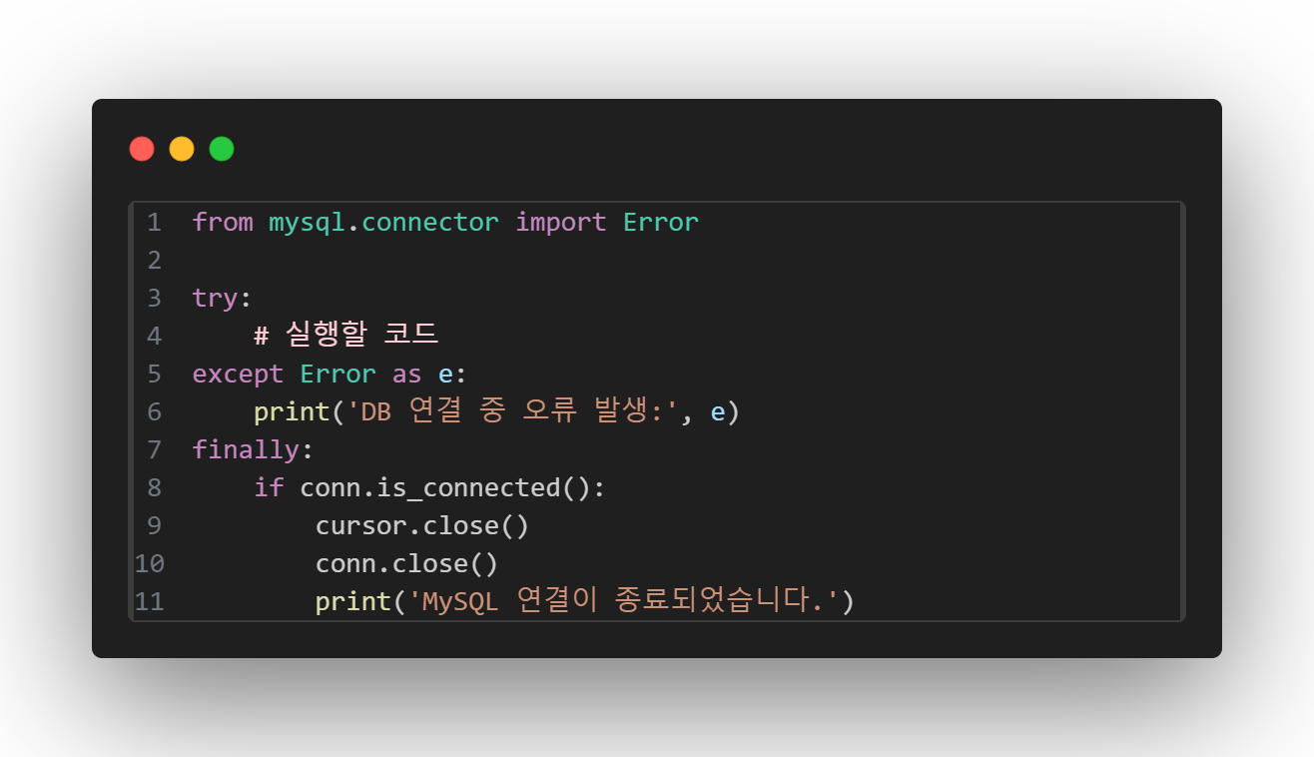
DB와 연결하기(3)
✅ 예외 처리
← 에러 객체 불러오기
← 에러 메시지 출력
← 최종적으로 실행되는 코드 블럭
Notes:
Try 안에 쿼리 실행 코드 추가하기

Slide 9
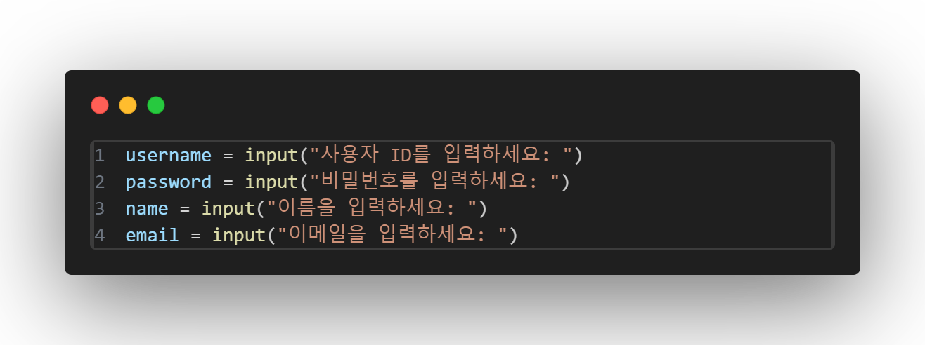
CRUD(1) - INSERT
✅ 사용자 정보 입력 받기

Slide 10
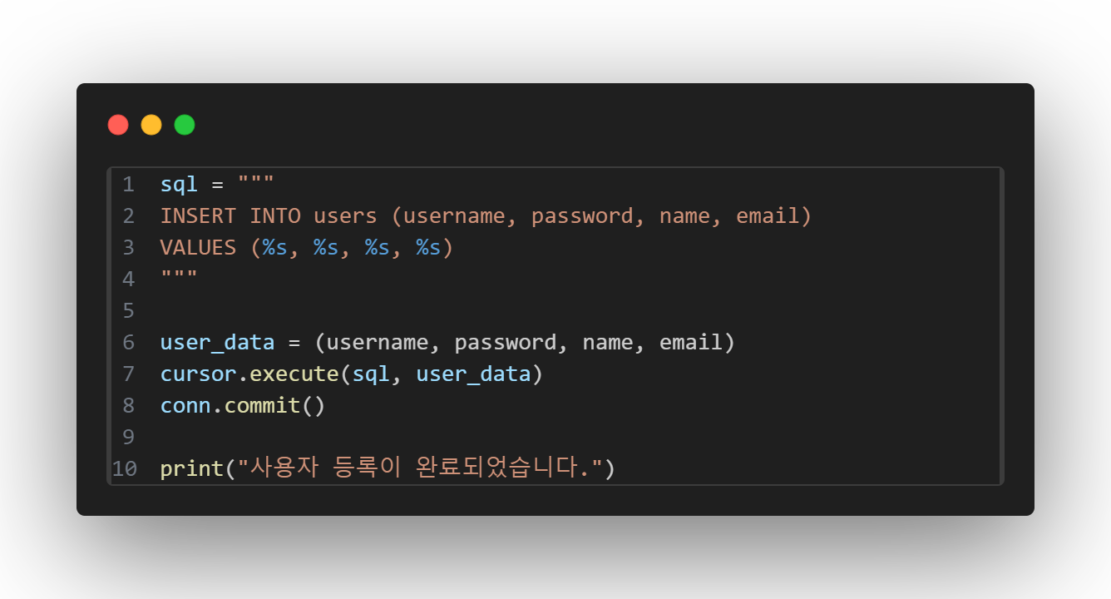
CRUD(1) - INSERT
✅ INSERT
✔️ excute() : SQL 쿼리를 실행하고, DB에 명령을 전달하는 메서드
✔️ commit() : 현재 세션에 있는 모든 변경사항(추가, 수정, 삭제)을 DB에 반영

Slide 11
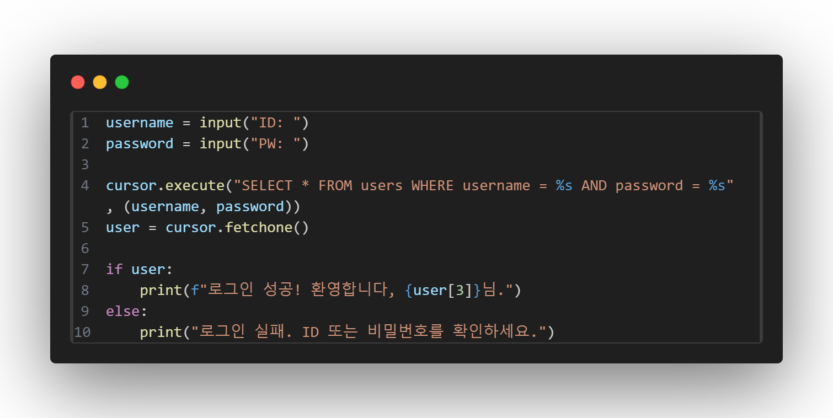
CRUD(2) - SELECT
✅ SELECT
← 하나의 값만 가져옴

Slide 12
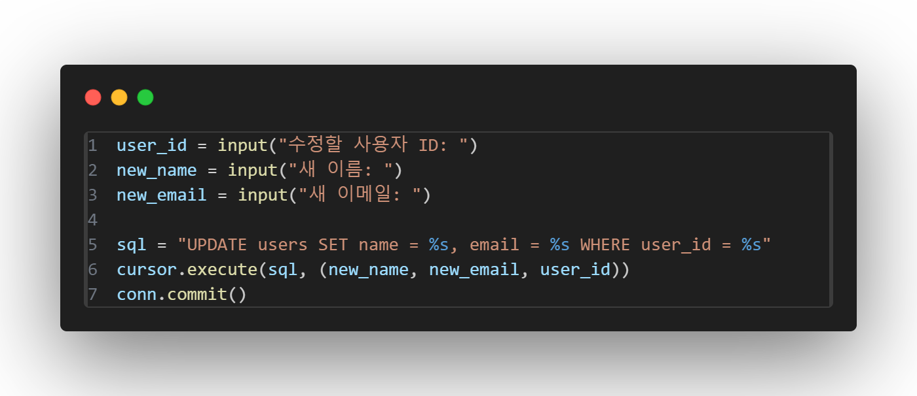
CRUD(3) – UPDATE
✅ UPDATE

Slide 13
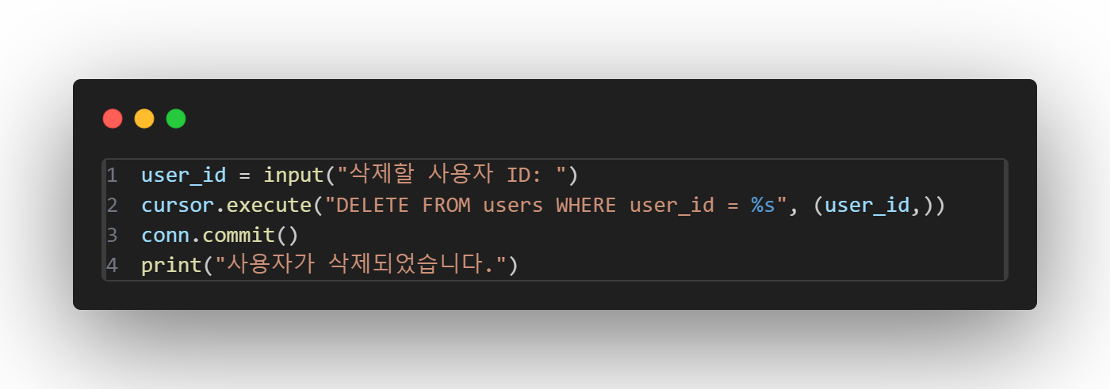
CRUD(4) – DELETE
✅ DELETE

Slide 14
CRUD 실습
테이블명: posts
컬럼 id: 글 고유번호 (INT, PRIMARY KEY, AUTO_INCREMENT) author: 작성자 이름 (VARCHAR(50)) content: 글 내용 (TEXT) created_at: 작성 시간 (TIMESTAMP, DEFAULT CURRENT_TIMESTAMP)

Slide 15
CRUD 실습
CREATE – 새 글 작성
READ – 1) 최신순으로 불러오기 2) 특정 작성자의 글만 불러오기
UPDATE – 기존 글 수정하기
DELETE – 특정 글 삭제하기

Slide 16
FastAPI와 함께 쓰기

Slide 17



Python 웹 프레임워크
Notes:
세가지 비교 설명
https://www.hanbit.co.kr/channel/view.html?cmscode=CMS5997817104
https://blog.jetbrains.com/ko/pycharm/2025/06/which-is-the-best-python-web-framework-django-flask-or-fastapi/

Slide 18
FastAPI
💡 Python 기반의 고성능 웹 프레임워크
📌 특징
✔️ RESTful API 서버 구축에 최적화
✔️ 비동기(async/await) 완벽 지원 → 빠른 처리 속도
✔️ Pydantic 기반 타입 검증 → 자동 데이터 유효성 검사
✔️ 자동 문서화 기능 제공 → Swagger / ReDoc 자동 생성
🔗 공식 사이트 : https://fastapi.tiangolo.com

Slide 19
RestfulAPI
💡 REST : REpresentational State Transfer의 약자
➡️ 자원을 HTTP URI로 표현하고
➡️ HTTP 메서드를 이용해 자원을 조작하는 방식의 API 설계 원칙
💡 RESTful API : REST 원칙을 지키며 설계된 API를 의미함

Slide 20
RestfulAPI
✅ 핵심 구성 요소
구성 요소 | 예시 | 설명
자원 (Resource) | /users | 무엇을 다루는지 (ex: 사용자 목록)
행위 (Method) | GET, POST, PUT, DELETE | 무엇을 할 건지
표현 (Representation) | JSON, XML 등 | 자원을 어떻게 주고받을지

Slide 21
RestfulAPI
✅ HTTP 메서드와 의미
메서드 | 설명
GET | 데이터 조회
POST | 새 데이터 생성
PUT | 데이터 전체 수정
PATCH | 데이터 일부 수정
DELETE | 데이터 삭제

Slide 22
RestfulAPI
✅ 예시
API 요청 | 설명
GET /users | 사용자 목록 조회
GET /users/1 | 특정 사용자 정보 조회
POST /users | 새 사용자 생성
PUT /users/1 | 사용자 정보 전체 수정
DELETE /users/1 | 사용자 삭제

Slide 23
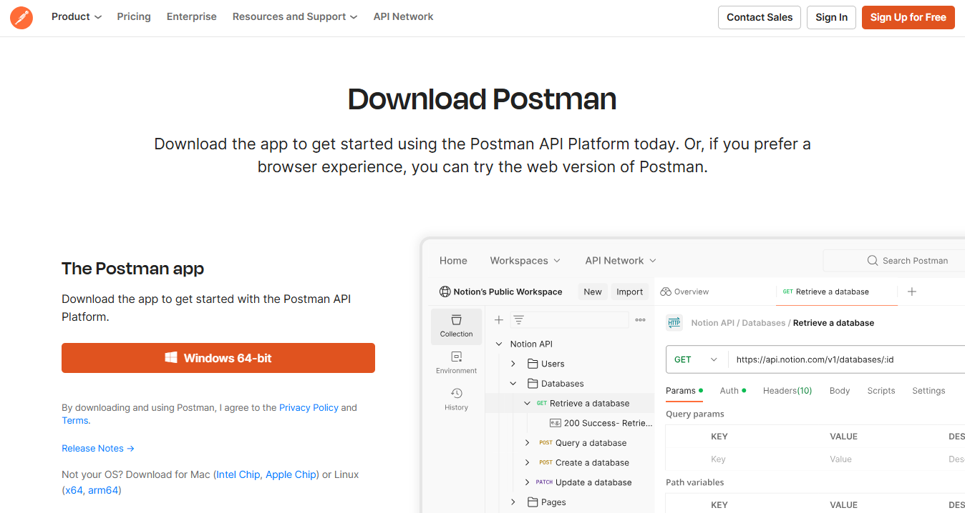
Postman 설치하기
💡 포스트맨 공식 사이트 : https://www.postman.com/downloads/
📌 설치 파일 다운로드 후 실행 → 구글 로그인

Slide 24
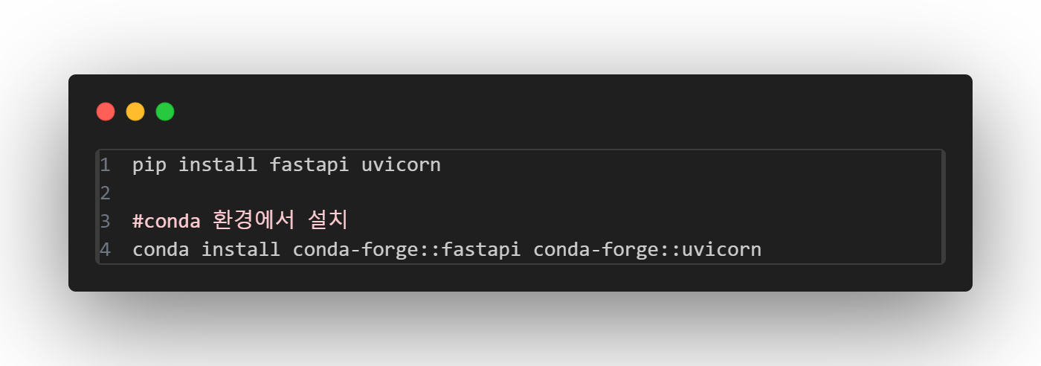
패키지 설치(FastAPI, uvicorn)

Slide 25
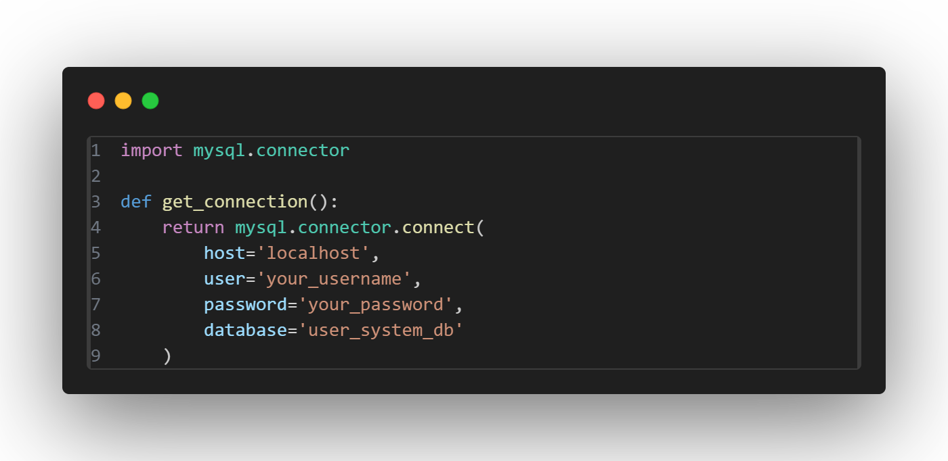
DB와 연결하기
✅ DB 연결 함수
✔️ 기본적인 문법 구성은 일반적인 python 구현과 같음

Slide 26
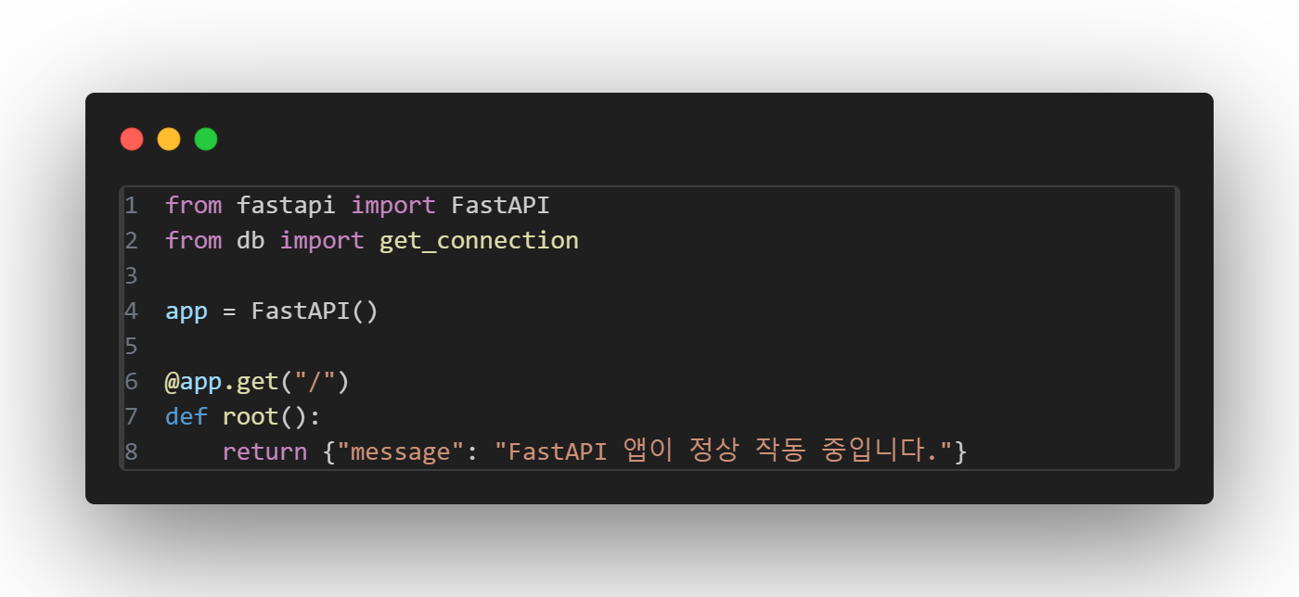
FastAPI 기본 앱 구성
✅ DB 연결 함수
FastAPI 클래스 불러오기
DB생성 함수 불러오기
FastAPI 인스턴스 생성
라우팅 데코레이터
GET 요청이 /로 오면 이 함수가 호출됨
✔️ @app.get("/") : HTTP GET 요청이 루트 URL(/)로 들어왔을 때 실행할 함수를 지정
Notes:
실행 명령어 uvicorn main:app --reload

Slide 27
FastAPI 기본 앱 실행
✅ 실행 명령어
uvicorn app.main:app --reload
부분 | 의미 | 설명
uvicorn | 실행 프로그램 | FastAPI는 자체 서버가 없고, Uvicorn(ASGI 서버)을 통해 실행됨
app.main | 모듈 이름 | main.py 파일을 의미함 (.py는 안 씀)
app | FastAPI 인스턴스 이름 | main.py 안에 app = FastAPI() 로 정의된 객체
--reload | 옵션 | 코드가 변경될 때 서버 자동 재시작 (개발용 옵션, 배포 시엔 사용 X)
Notes:
실행 명령어 uvicorn app.main:app –reload
실행 위치 app 폴더 상위 루트폴더
__init__.py 파일 (3.3 이상부터는 자동으로 돼서 안만들어도 됨)
이 폴더를 파이썬 패키지로 인식하게 하는 표시 파일

Slide 28
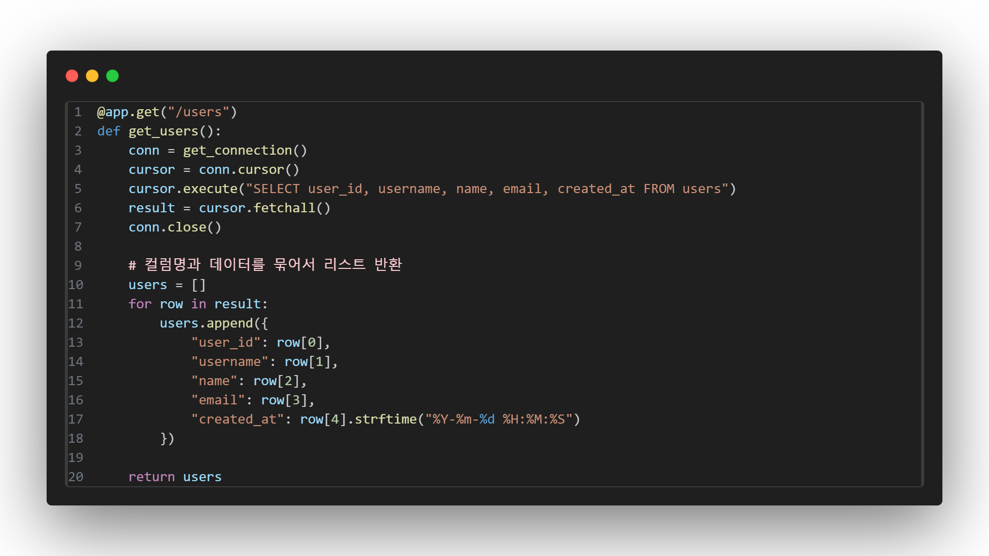
CRUD - 사용자 조회(READ)
DB생성 함수로 connection 객체 생성
✔️ cursor, execute, fetchall, close등 기본적인 메소드 사용법은 동일함

Slide 29
Pydantic 모델
💡 요청 데이터의 구조를 정의하고, 자동으로 유효성 검사를 해주는 도구
📌 데이터 구조를 정의하는 클래스로, 주로 요청 데이터의 구조와 타입을 명확히
지정할 때 사용

Slide 30
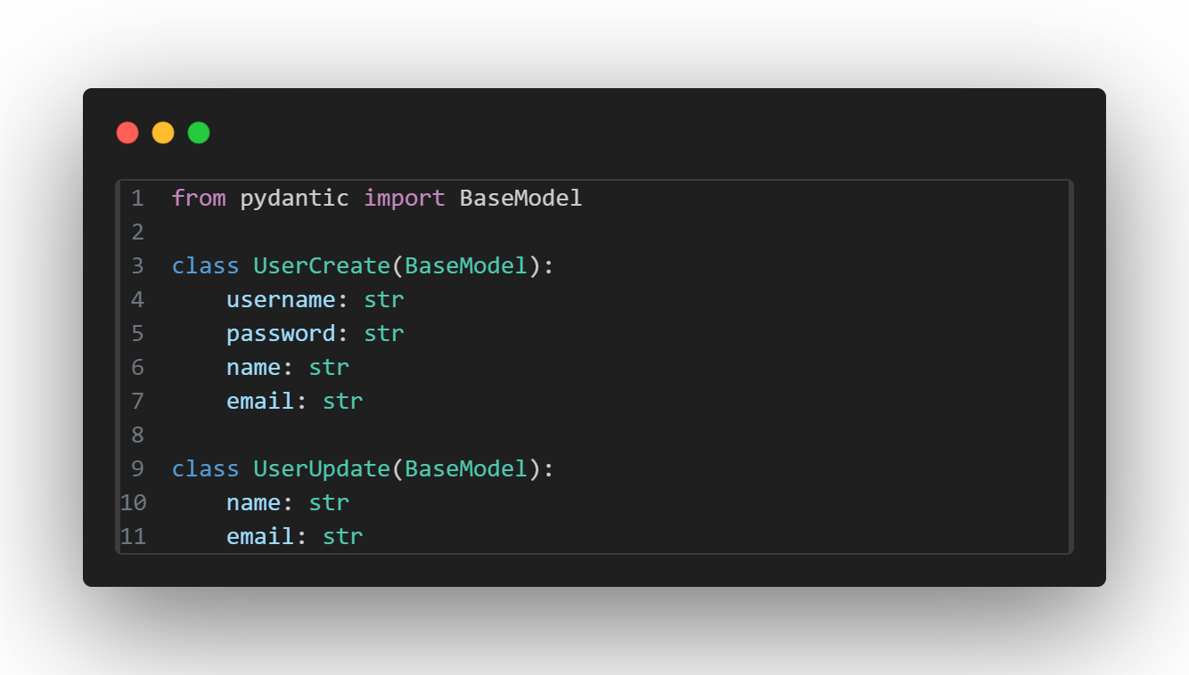
Pydantic 모델 정의
✅ 모델 정의
BaseModel 상속
데이터의 구조와 타입 정의
Notes:
app/schemas/user.py

Slide 31
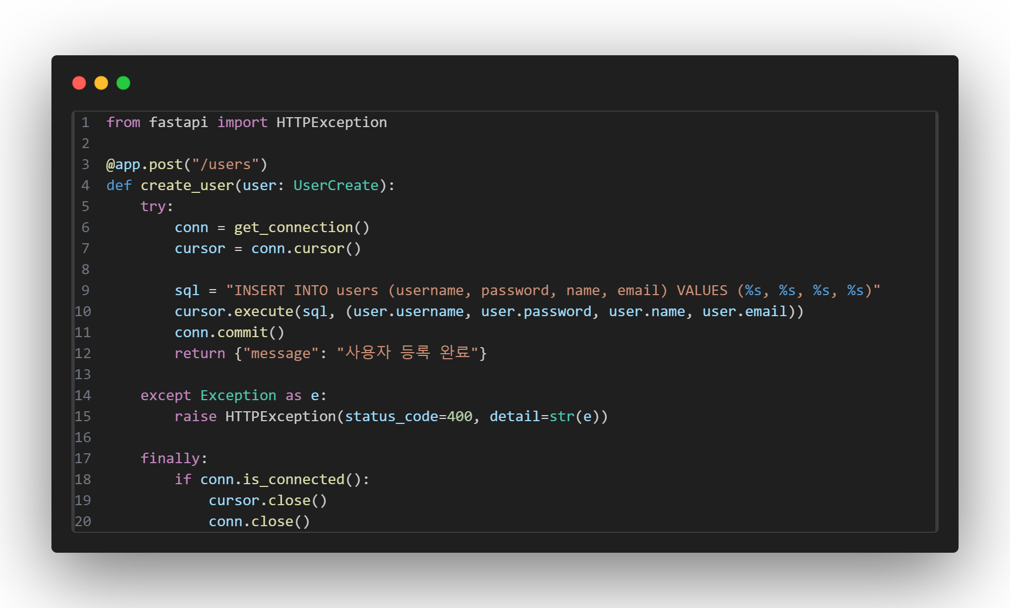
CRUD - 사용자 등록(CREATE)
예외 처리를 위한 객체 불러오기
post /users 요청 처리
user request의 body가 자동으로 매핑 됨

Slide 32
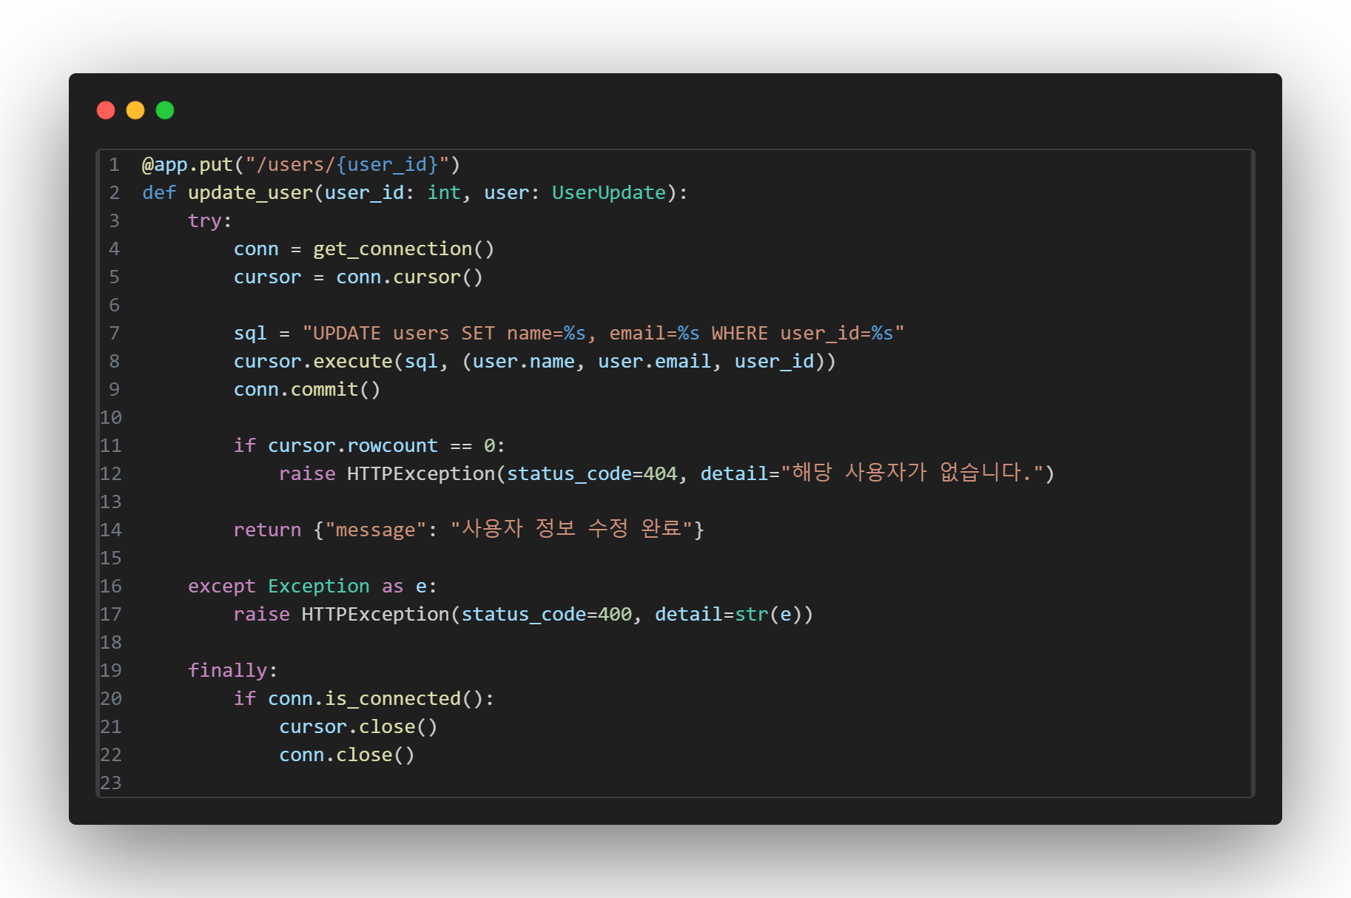
CRUD - 사용자 수정(UPDATE)
→ put 요청시 URI에 user_id 포함
✔️ cursor.rowcount : 방금 실행한 SQL 쿼리로 영향을 받은 행(row)의 개수를 알려주는 속성

Slide 33
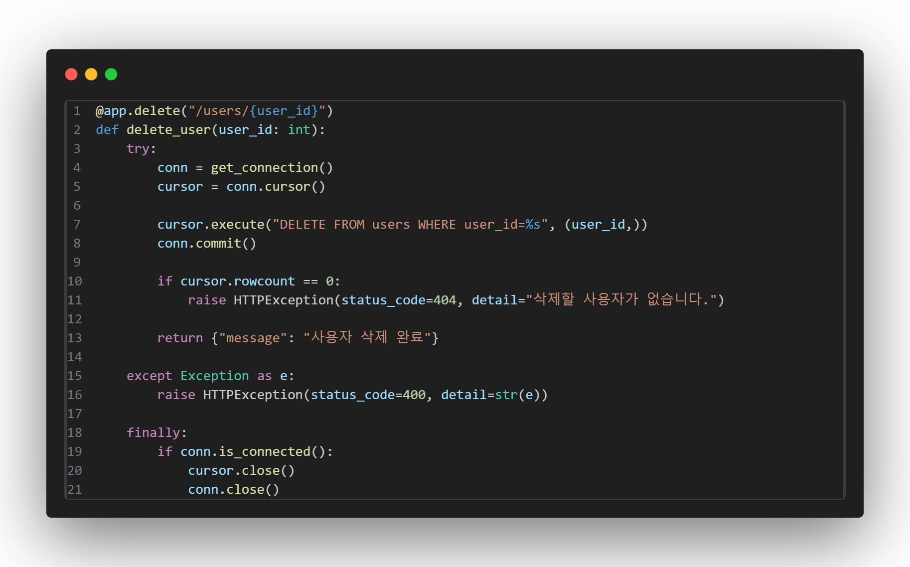
CRUD - 사용자 삭제(DELETE)
→ delete 요청시 URI에 user_id 포함

Slide 34
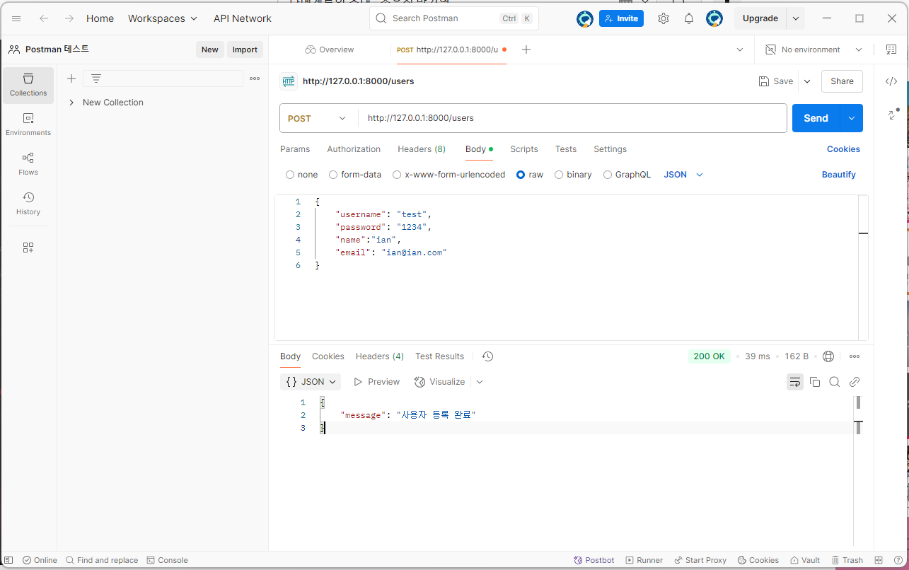
Postman 사용하기
메소드 설정
URI 입력
요청 Body
서버 응답

Slide 35
CRUD 실습
앞에서 만든 posts 테이블 CRUD를 fastapi 에서 구현 하기 (유효성 검사 모델 사용)
CREATE – 새 글 작성
READ – 1) 최신순으로 불러오기 2) 특정 작성자의 글만 불러오기
UPDATE – 기존 글 수정하기
DELETE – 특정 글 삭제하기

Slide 36
ORM 사용하기

Slide 37
ORM(Object-Relational Mapping)
💡 클래스(객체)를 SQL 테이블처럼 다룰 수 있게 해주는 도구
➡️ 객체와 관계형 데이터베이스를 자동으로 연결해줌
➡️ SQL문을 직접 쓰지 않고, 코드로 데이터를 추가/조회/수정/삭제할 수 있음

Slide 38
ORM(Object-Relational Mapping)
✅ ORM 장점
✔️ SQL을 몰라도 DB 다룰 수 있음 ✔️ 코드를 객체지향적으로 유지 가능 ✔️ 보안에 유리(SQL Injection 방지) ✔️ 유지보수가 쉬움 (테이블 구조 바뀌면 클래스만 수정)
⚠️ 유의사항
✔️ 내부 동작을 잘 이해하지 못하면 성능 이슈 발생
✔️ 복잡한 쿼리는 오히려 SQL을 사용하는 것이 유리

Slide 39
SQLAlchemy
💡 Python에서 가장 널리 사용되는 ORM 라이브러리
📌 파이썬 객체로 데이터베이스 테이블을 다룰 수 있게 해주는 도구
🔗 공식 사이트 : https://www.sqlalchemy.org/

Slide 40
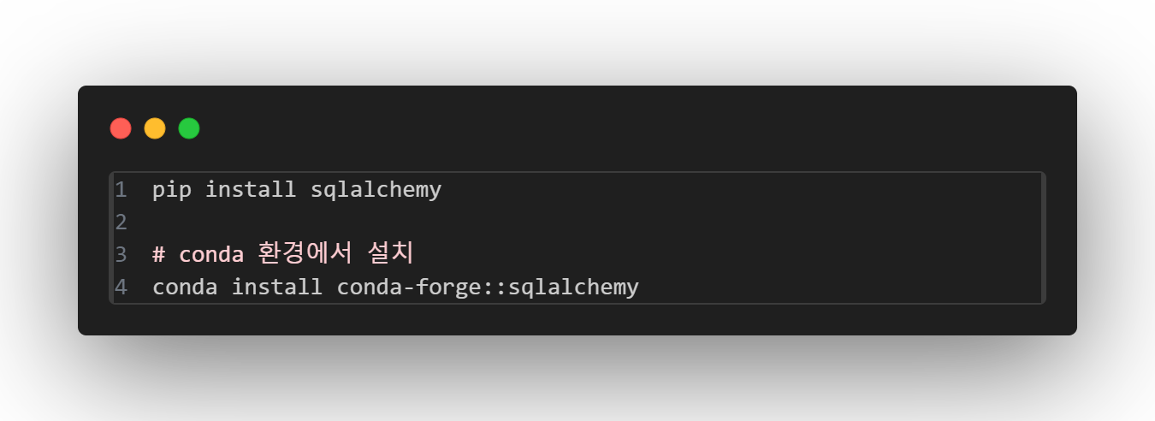
패키지 설치(SQLAlchemy)

Slide 41
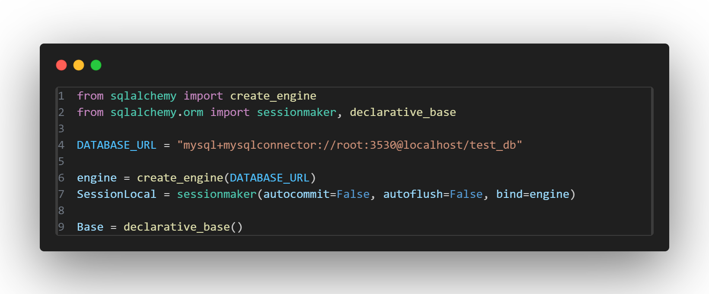
DB 세션 구성 (db.py)
실제 DB 작업을 수행할 세션을 만드는 함수를 생성
모든 ORM 모델 클래스의 부모 클래스
✔️ create_engine : engine 객체를 만들기 위한 함수
✔️ sessionmaker : 세션 객체를 생성하는 함수
autocommit=False 커밋은 명시적으로 commit() 해야 함
autoflush=False 쿼리 실행 전에 자동 flush 안 함
bind=engine 이 세션은 위에서 만든 engine과 연결됨
✔️ declarative_base : 모든 모델 클래스가 상속해야 할 기반 클래스 생성
✔️ 세션 객체:
데이터베이스와의 연결을 관리하고, 추가/조회/수정/삭제 작업(CRUD) 을 수행하는 도구
Notes:
“DB랑 통신하기 위한 문을 열고 닫는 코드” – session이라는 중간 매개체를 통해 DB에 요청을 보낸다
그 세션을 만드는 공장을 SessionLocal로 설정하는 것
Base: 이걸 상속한 클래스가 자동으로 DB 테이블로 변환됨

Slide 42
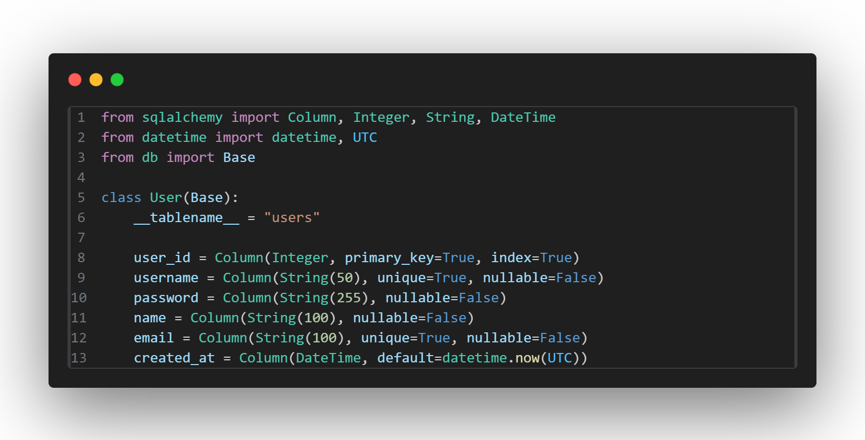
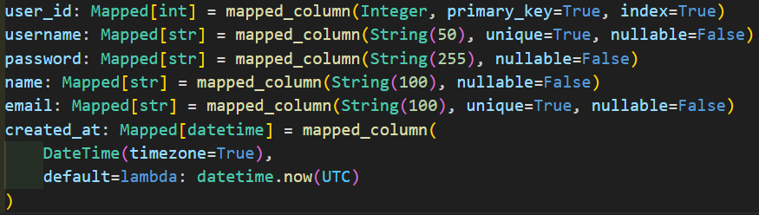
사용자 모델 정의 (models/user.py)
db.py에서 만든 Base import
Base 상속한 User 클래스 생성
Table 구조 정의

Slide 43
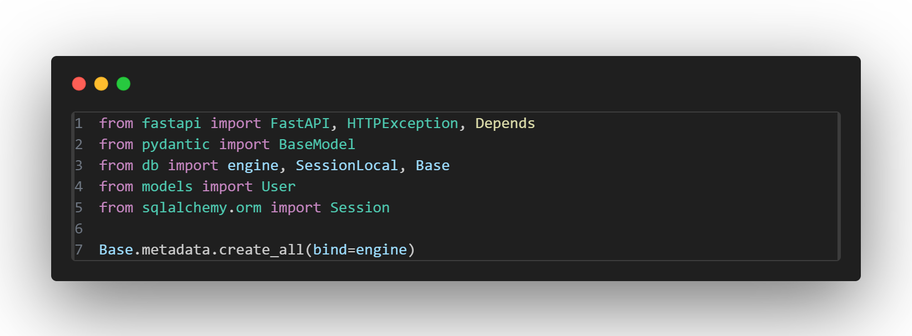
라이브러리 불러오기, DB 테이블 생성
✔️ Base.metadata.create_all(bind=engine) :
모델 정의를 기반으로 DB에 테이블을 생성 (Base에 등록된 모든 ORM 모델)
이미 존재하는 테이블은 건너뜀
main.py 에 넣을 경우 자동으로 실행 즉시 테이블 생성 (배포용에서는 빼는게 좋다)

Slide 44
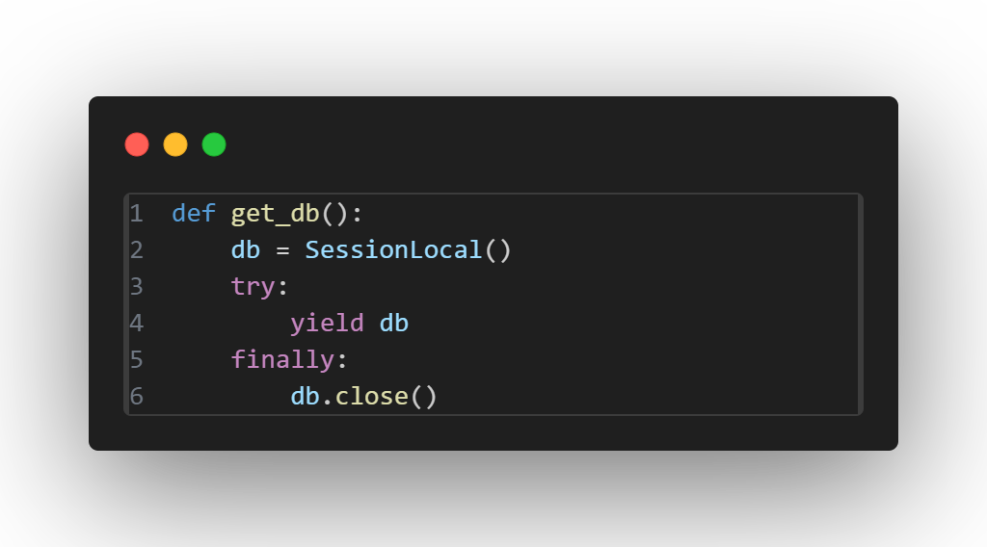
DB 세션 주입
# <- 라우트로 세션을 전달
# <- 요청 끝나면 세션 자동 종료
Notes:
app/dependencies.py
의존성 주입 패턴 모아두기
⚙️ 2️⃣ 왜 이렇게 쓰냐?
✅ 이유 1. 반복 줄이기 (재사용성)
매번 DB 세션을 직접 만들고 닫는 코드를 쓰지 않아도 됩니다. FastAPI가 요청마다 자동으로 세션을 열고 닫아요.
✅ 이유 2. 명확한 생명주기 관리
요청이 끝나면 finally에서 세션이 닫히므로 “커넥션 누수”를 방지할 수 있어요.
✅ 이유 3. 자동 주입 (DI, Dependency Injection)
FastAPI가 의존성 그래프를 관리해서,
DB 세션
인증된 사용자
설정 객체 등 을 자동으로 라우트 함수에 주입할 수 있습니다.

Slide 45
DB 세션 주입
⚙️ 사용 이유
✅ 1. 반복 줄이기 (재사용성)
매번 DB 세션을 직접 만들고 닫는 코드를 쓰지 않아도 됨 FastAPI가 요청마다 자동으로 세션을 열고 닫음
✅ 2. 명확한 생명주기 관리
요청이 끝나면 finally에서 세션이 닫히므로 “커넥션 누수”를 방지
✅ 3. 자동 주입 (DI, Dependency Injection)
FastAPI가 의존성 그래프를 관리해서,
DB 세션
인증된 사용자
설정 객체 등을 자동으로 라우트 함수에 주입할 수 있다
Notes:
app/dependencies.py
의존성 주입 패턴 모아두기

Slide 46
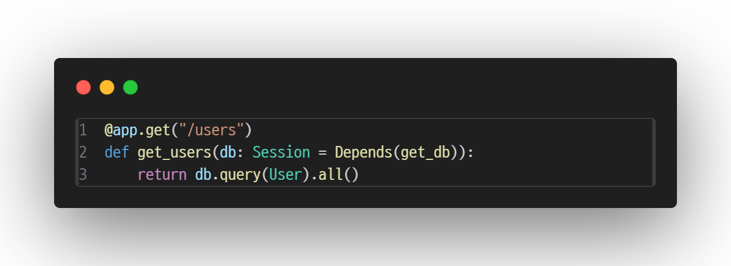
CRUD - 사용자 조회(READ)
db객체 생성
✔️ db.query(Model) : DB에서 데이터 조회(Read)
Notes:
return db.query(User).order_by(User.id.desc()).all()

Slide 47
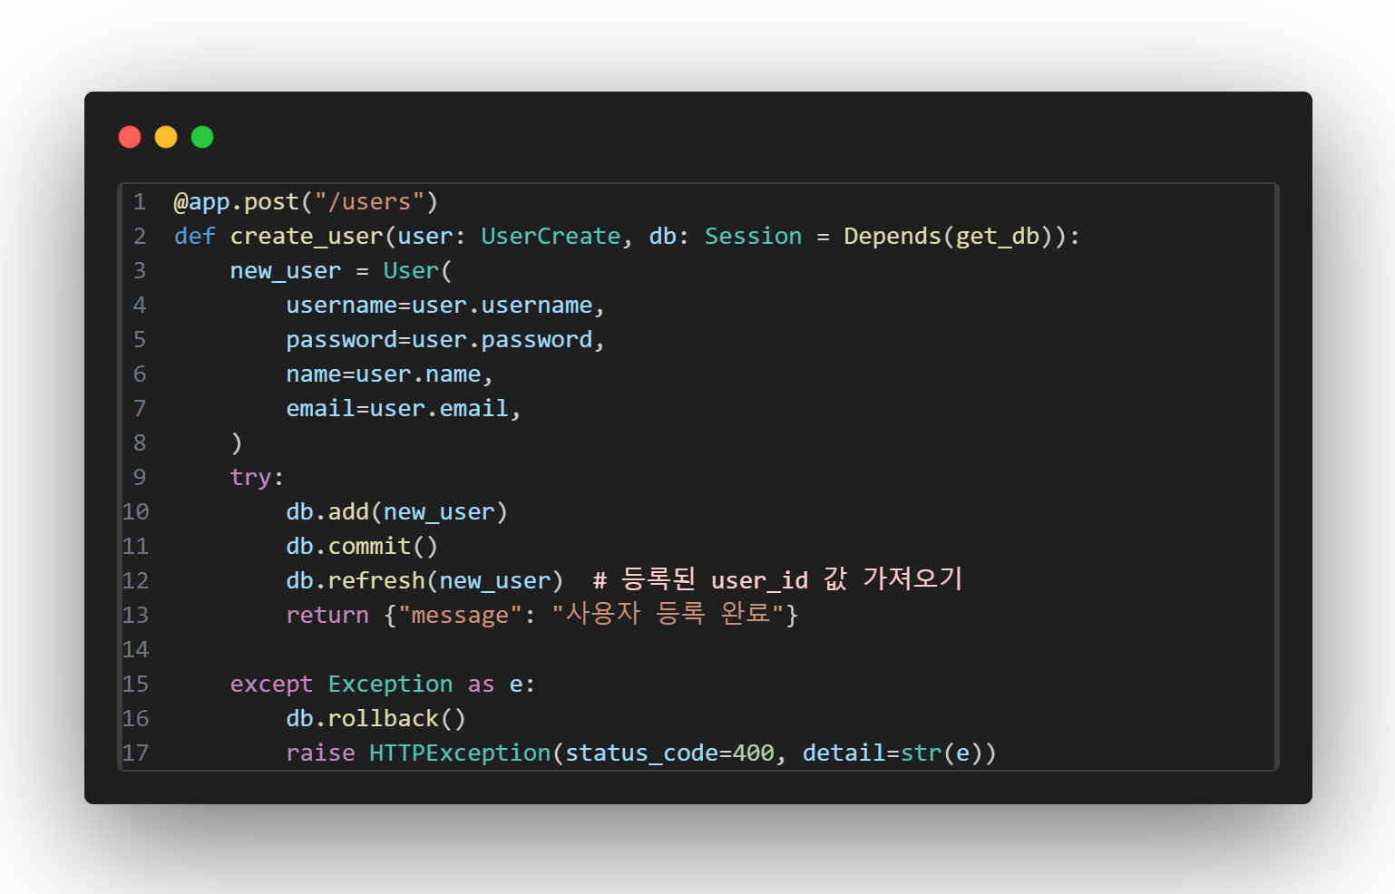
CRUD - 사용자 생성(CREATE)
✔️ db.add(obj) : 새 객체를 DB에 등록 (Create)
✔️ db.commit() : 트랜잭션을 확정, DB에 반영 ↔ db.rollback() : 변경 사항을 모두 취소

Slide 48
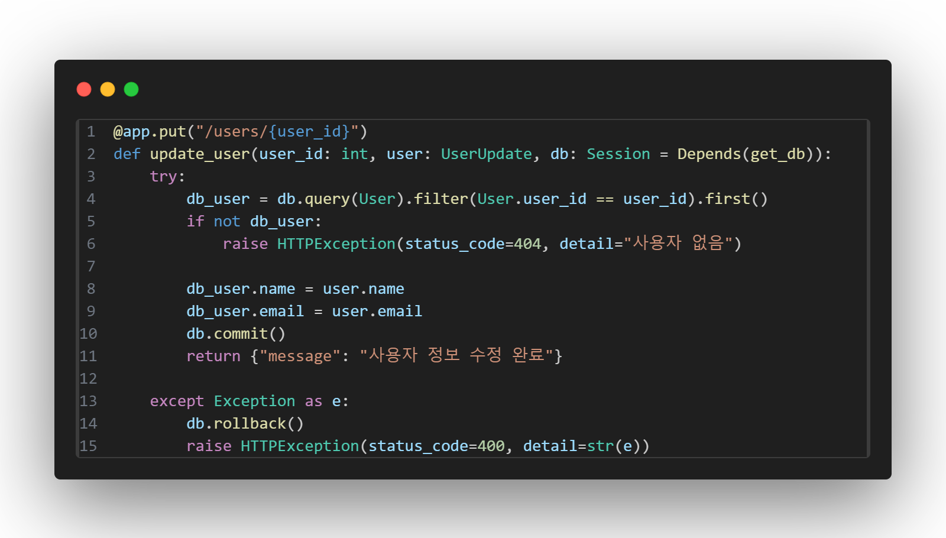
CRUD - 사용자 정보 수정(UPDATE)
✔️ .filter(...) : 조회 조건 지정
✔️ .first() : 조건에 맞는 첫 번째 레코드 반환

Slide 49
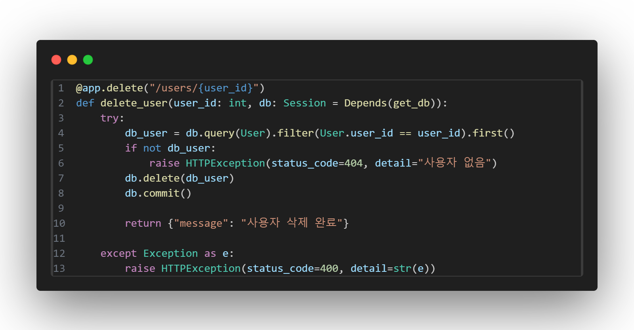
CRUD - 사용자 정보 수정(DELETE)
✔️ db.delete(obj) : 객체를 DB에서 삭제 (Delete)

Slide 50
CRUD 실습
앞에서 만든 posts 테이블 CRUD를 fastapi 에서 구현 하기 (ORM 사용)
CREATE – 새 글 작성
READ – 1) 최신순으로 불러오기 2) 특정 작성자의 글만 불러오기
UPDATE – 기존 글 수정하기
DELETE – 특정 글 삭제하기

Slide 51
AWS RDS로 DB 사용

Slide 52
AWS RDS 접속
🔗 접속 링크:
https://aws.amazon.com/ko/rds/
✅ 회원가입 후 로그인

Slide 53
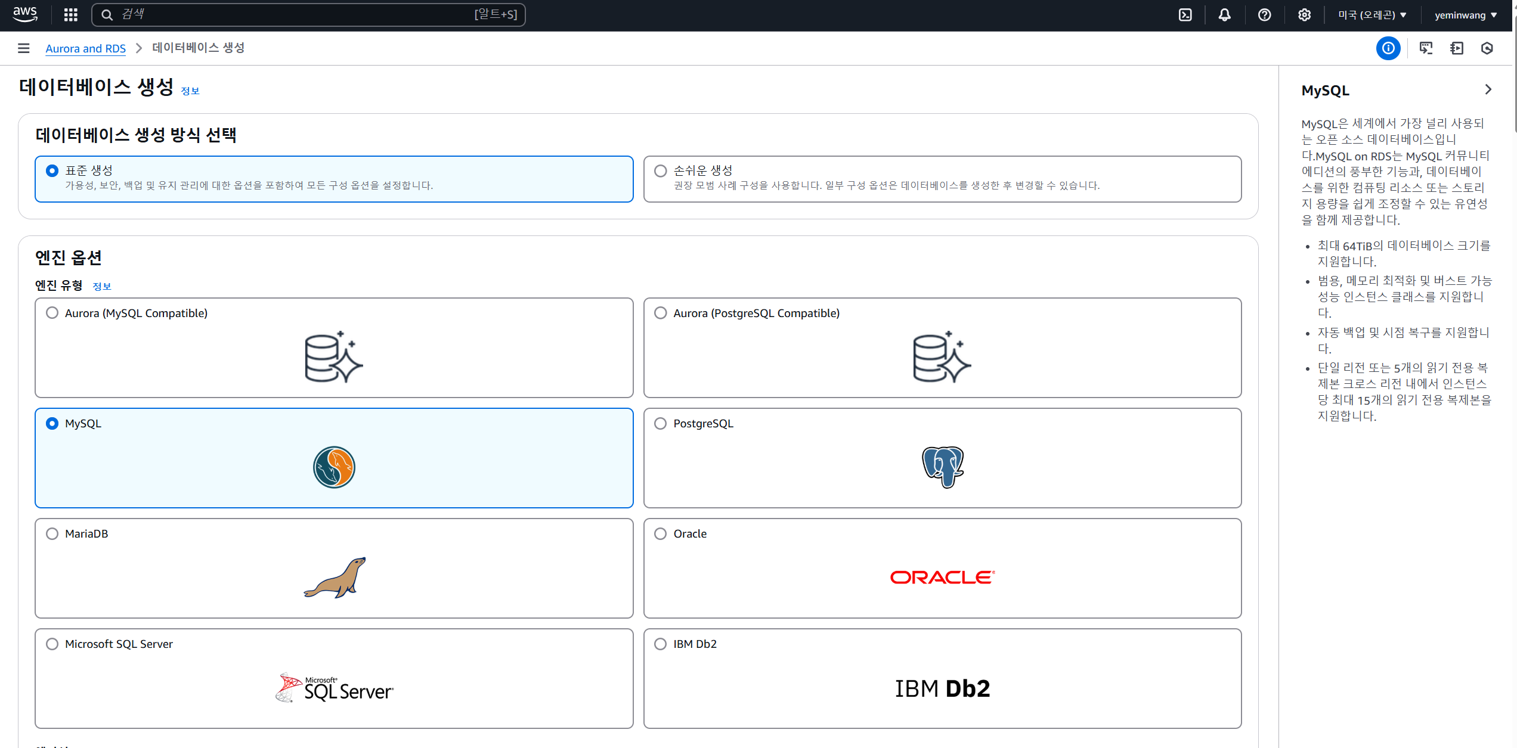
DB생성

Slide 54
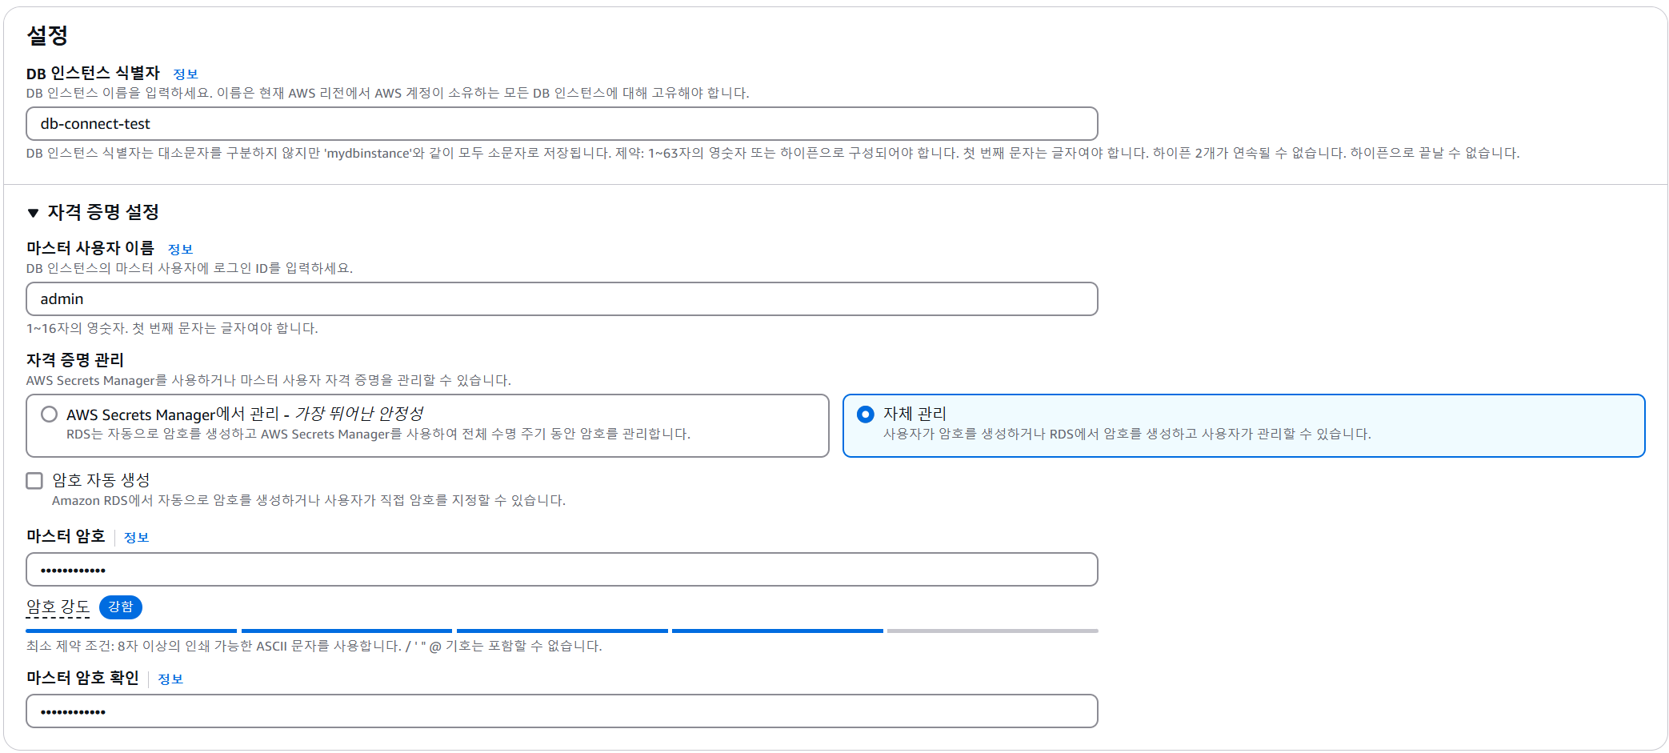
DB생성
✅ 인스턴스 식별자, 마스터 사용자 이름, 마스터 암호 설정

Slide 55
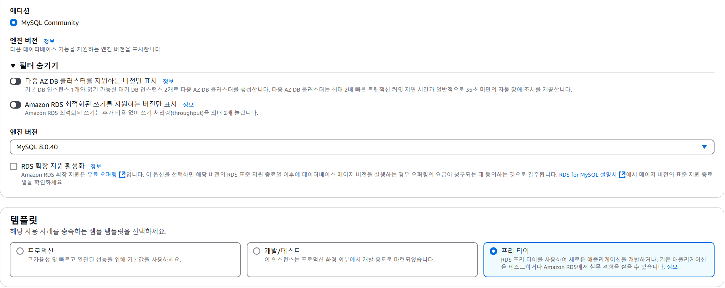
DB생성
✅ 프리티어로 선택

Slide 56
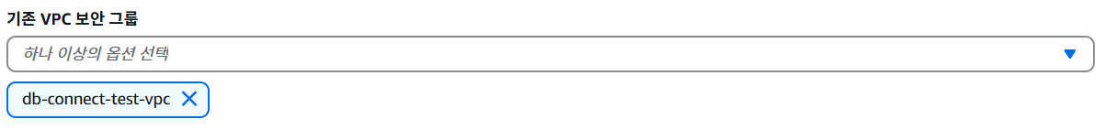
DB생성
✅ 퍼블릭 액세스를 “예”로 설정

Slide 57
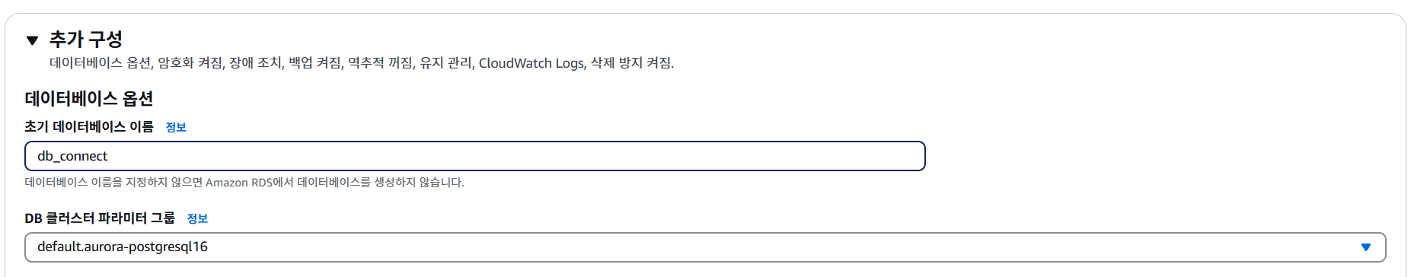
DB생성
✅ 추가 구성에서 초기 데이터베이스 이름을 설정해야 DB가 생성됨

Slide 58
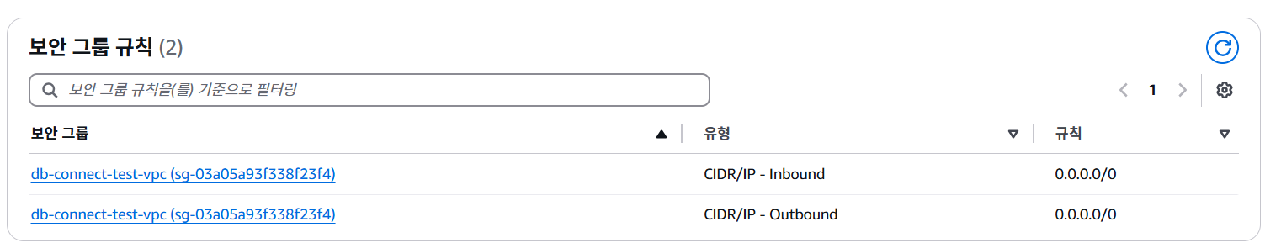
인바운드 보안 규칙 수정
✅ 인바운드 규칙 수정

Slide 59
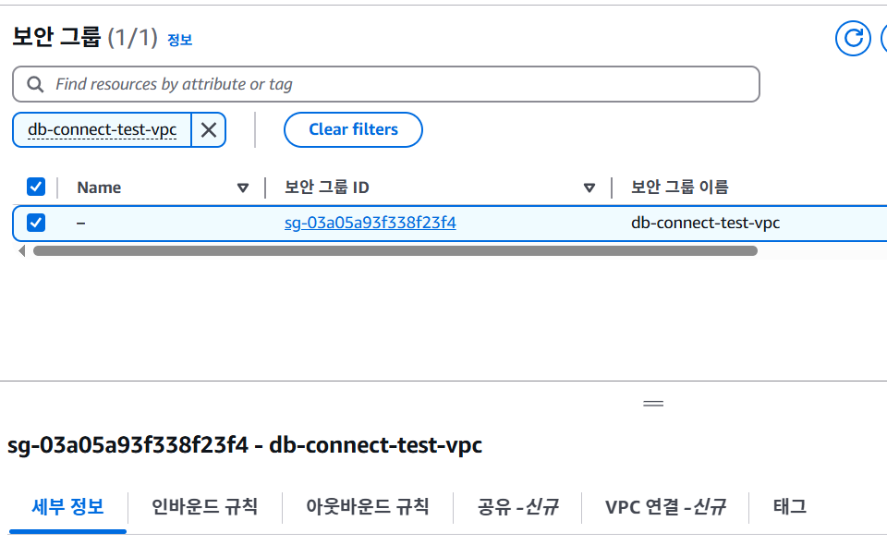
인바운드 보안 규칙 수정

Slide 60
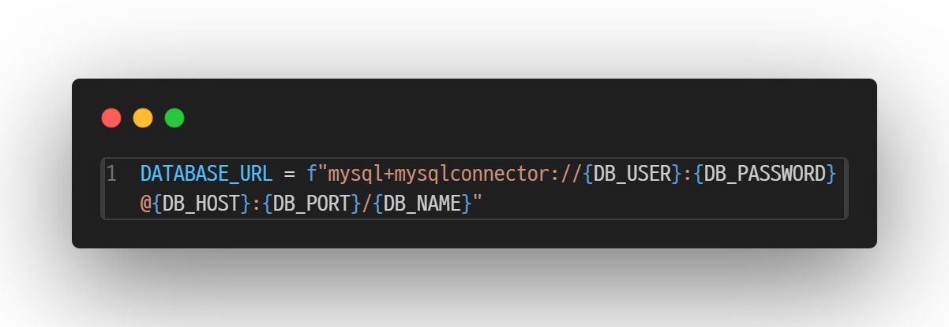
db.py 수정
✔️ DB_USER : 마스터 사용자 이름
✔️ DB_PASSWORD : 마스터 암호(RDS 생성 시 설정한 비밀번호)
✔️ DB_HOST : 엔드포인트
✔️ DB_PORT : 포트 번호 ex) 3306
✔️ DB_NAME : 사용할 데이터베이스 이름

Slide 61
.env
💡 환경 설정값(예: DB 비밀번호, API 키 등)을 저장하는 텍스트 파일
📌 코드와 분리하여 보안성과 유지보수를 높이기 위해 사용됨

Slide 62
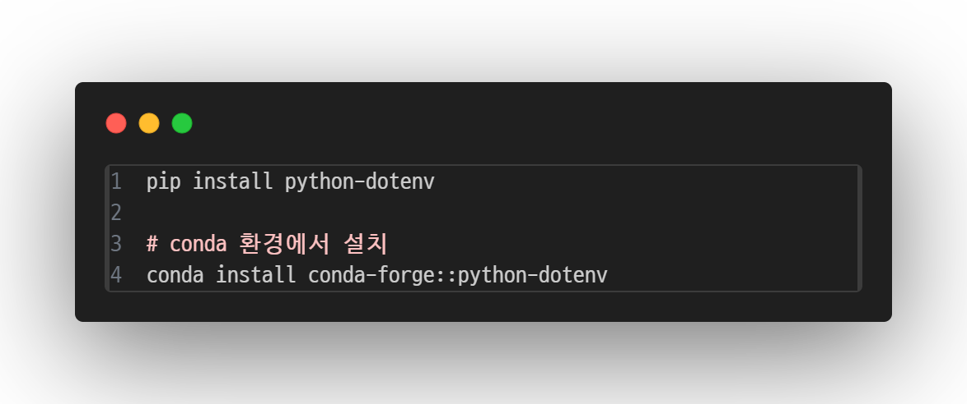
패키지 설치(dotenv)
✅ 패키지 설치

Slide 63
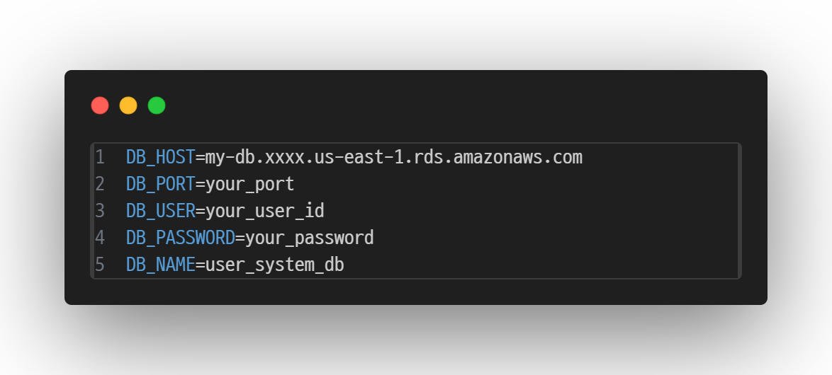
.env 적용
✅ .env 파일 생성

Slide 64
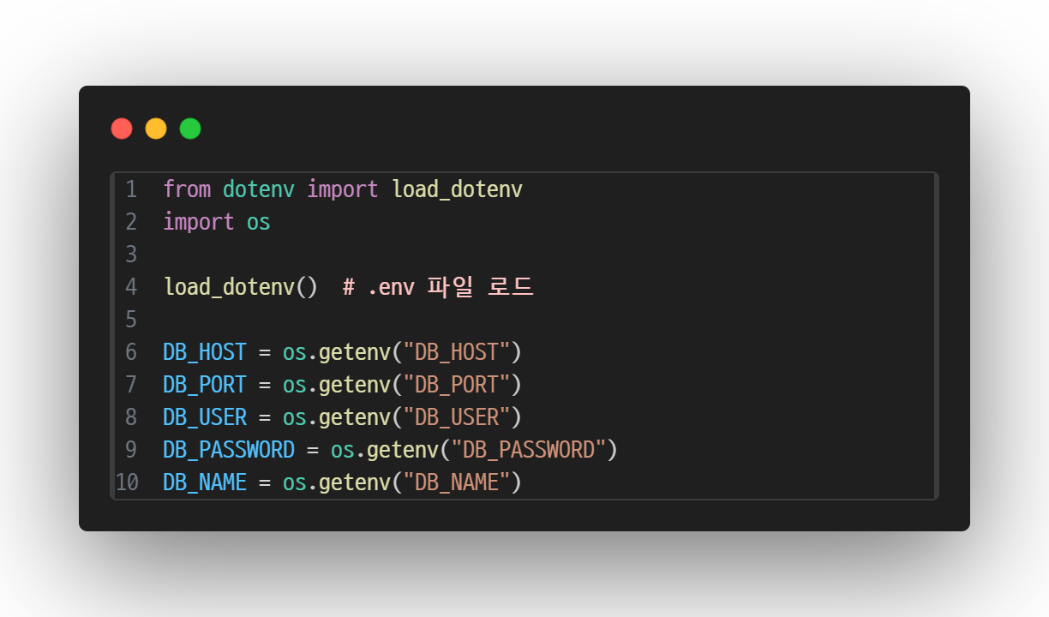
.env 적용
✅ .env 환경 변수 사용하기

Slide 65
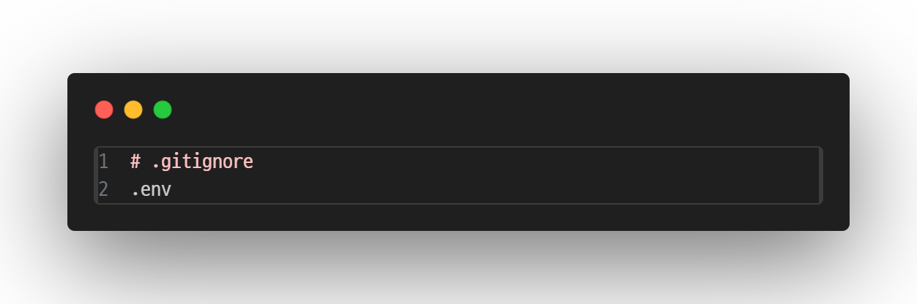
.env 적용
✅ gitignore에 추가

Slide 66
감사합니다

